Slide 1
Bài 24: Công suất

Slide 2
Nội dung
01
02
03
Khái niệm công suất
Công thức tính công suất
Liên hệ giữa công suất với lực và vận tốc

Slide 3
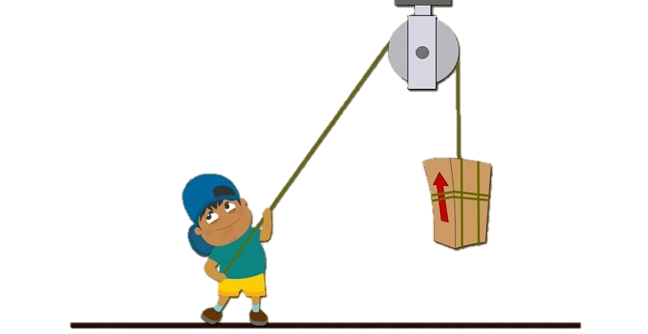
Ai nhanh hơn!!
Hai công nhân dùng ròng rọc để kéo vật nặng lên các tầng cao của một công trình xây dựng. Dựa vào bảng số liệu dưới đây, hãy xác định trường hợp nào thực hiện công nhanh hơn. Lấy g = 10 m/s².

Slide 4
PHIẾU BÀI TẬP SỐ 1
Xác định công thực hiện được của 2 công nhân?
Câu 1
Công Nhân | Khối Lượng vật nặng | Độ Cao Công Trình | Công Thực Hiện | Thời Gian Thực Hiện
Người 1 | m₁=20kg | h₁=10m | A₁=?? | t₁=10s
Người 2 | m₂=21kg | h₂=11m | A₂=?? | t₂=20s
A₁=2000J
A₂=2310J

Slide 5
PHIẾU BÀI TẬP SỐ 1
Xác định công thực hiện được trong 1s của 2 công nhân?
Câu 1
Công Nhân | Khối Lượng vật nặng | Độ Cao Công Trình | Công Thực Hiện | Thời Gian Thực Hiện | Công thực hiện được trong 1s
CN 1 | m₁=20kg | h₁=10m | A₁=2000J | t₁=10s
CN 2 | m₂=21kg | h₂=11m | A₂=2310J | t₂=20s
A₁=200J
A₁=115,5J
công nhân 1 thực hiện công nhanh hơn công nhân 2

Slide 6
I.Khái niệm công suất

Slide 7
I.Khái niệm công suất
Đại lượng đặc trưng cho khả năng thực hiện công nhanh hay chậm của người hoặc thiết bị sinh công được gọi là công suất hay tốc độ sinh công.

Slide 8
ii. Công thức xác định công suất
Nếu trong thời gian t, công thực hiện được là A thì tốc độ sinh công (công suất) là:
$$𝓟=\frac{A}{t}$$
Nếu A tính bằng jun (J), t tính bằng giây (s) thì $𝒫$ tính bằng oát (W):
Lưu ý:
1 kilôoát = 1 kW = ${10}^{3}$ W
1 mêgaoát = 1 MW = ${10}^{6}$ W
$$1W=\frac{1J}{1s}$$

Slide 9
Kilôoát giờ (kW.h) không phải là đơn vị công suất mà là đơn vị công. 1 kW.h là công của một thiết bị sinh công có công suất là 1 kW thực hiện trong 1 giờ.
LƯU Ý

Slide 10
Kể tên một số đơn vị
khác của công suất
mà em biết

Slide 11
Một số đơn vị của công suất
Mã lực
(HP)
BTU
CÁCH QUY ĐỔI
1 BTU = 0,000293 kW
1HP = 1 x 0.7456 x 1000 = 745.6W

Slide 12
PHIẾU BÀI TẬP
Câu 2
Coi công suất trung bình của trái tim là 3 W.
a) Trong một ngày – đêm trung bình trái tim thực hiện một công là bao nhiều?
b) Nếu một người sống 70 tuổi thì công của trái tim thực hiện là bao nhiêu? Một ô tô tải muốn thực hiện được công này phải thực hiện trong thời gian bao lâu? Coi công suất của xe ô tô tải là 3.10⁵ W.

Slide 13
Giải
a) Đổi 1 ngày = 86400 s.
Trong 1 ngày đêm, trái tim thực hiện được công là:
$$A=𝓟.t=3.86400=259200 \left(J\right)$$
b) Đổi 70 năm = 2 207 520 000 s.
Công thực hiện của trái tim:
$$A=𝓟.t=3.2 207 520 000=6 622 560 000 (J)$$
Ô tô muốn thực hiện công này thì phải mất thời gian là:
$$t=\frac{A}{𝓟}=6 622 560 000 :3.{10}^{5}=22075,2 (s)$$

Slide 14
ii. Liên hệ giữa công suất với lực và vận tốc
Phiếu BT - Câu 3:
Một người kéo một thùng nước 15 kg từ giếng sâu 8m lên trong 10 s. Hãy tính công suất của người kéo. Biết thùng nurớc chuyển động đều và lấy g = 10 m/s².

Slide 15
Vì vật chuyển động thắng đều nên vận tốc của vật là:
$$v=\frac{s}{t}=\frac{8}{10}=0,8 m/s$$
Trọng lượng của vật là:
$$P=m.g=15.10=150$$
Vậy $F_{ms}=F_{K}$ =150N
Công suất của người kéo thực hiện:
$$𝒫=F.v=150.0,8=120 W$$
.

Slide 16
ii. Liên hệ giữa công suất với lực và vận tốc
Khi vật chuyển động cùng hướng với lực và lực không đổi thì:
$$𝓟=\frac{A}{t}=\frac{F.s}{t}=F.v$$
(1)
Công thức (1) là công thức tính công suất trung bình. Công thức tính công suất tức thời là:
$$𝓟=F.v_{t}$$
Nếu v là tốc độ trung bình của vật thì $𝒫$ là công suất trung bình của lực làm vật chuyển động.
Nếu v là tốc độ tức thời của vật thì $𝒫$ là công suất tức thời của lực làm vật chuyển động.

Slide 17
LUYỆN TẬP
Hãy hệ thống hóa kiến thức đã học bằng sơ đồ tư duy.

Slide 18
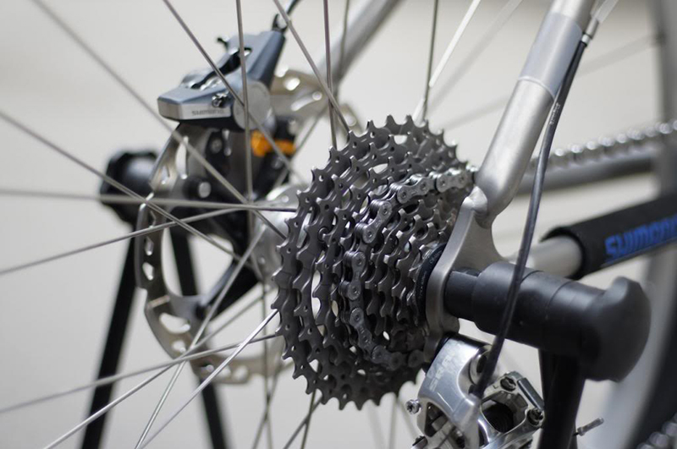
BÀI TẬP VẬN DỤNG
Câu 1:
Hãy giải thích tác dụng của líp nhiều tầng trong xe đạp thể thao.

Slide 19
Líp nhiều tầng có tác dụng tạo lực đẩy, giúp xe di chuyển dễ dàng ở mọi địa hình, líp nhỏ dung để tăng tốc, đua tốc độ, líp to dùng để leo dốc, vừa tiết kiệm được sức người, vừa tăng tốc độ chuyển động

Slide 20
BÀI TẬP VẬN DỤNG
Câu 2:
Mô tả hộp số xe máy. Hãy giải thích tại sao khi đi xe máy trên những đoạn đường dốc hoặc có ma sát lớn ta thường đi ở số nhỏ?

Slide 21
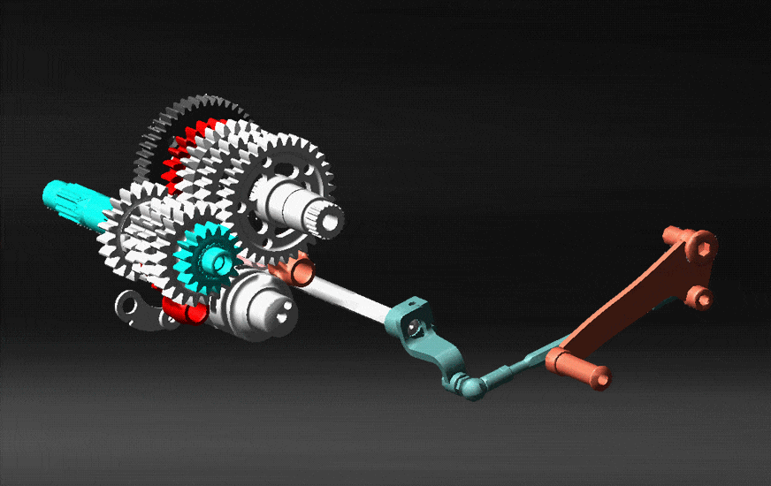
- Hộp số xe máy gồm 3 phần: bộ chuyển động thay đổi số, hai trục động cơ.
- Khi đi xe máy trên những đoạn đường dốc hoặc có ma sát lớn thường đi số nhỏ để công suất của hộp số lớn dẫn đến công thực hiện của động cơ lớn, khiến xe di chuyển dễ dàng hơn và không bị dừng lại đột ngột khi ma sát quá lớn.

Slide 22
BÀI TẬP VẬN DỤNG
Câu 3:
Động cơ của một thang máy tác dụng lực kéo 20 000 N để thang máy chuyến động thẳng lên trên trong 10 s và quãng đường đi được tương ứng là 18 m. Công suất trung bình của động cơ là:
A. 36 kW B. 3,6 kW C.11 kw D. 1,1kW

Slide 23
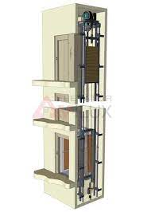
Công suất trung bình của động cơ là:
P$=F.v=F.\frac{s}{t}=20000.\frac{18}{10}=36000 \left(W\right)=36 (kW)$
$⟹$ Đáp án A

Slide 24
BÀI TẬP VẬN DỤNG
Câu 4:
Một ô tô khối lượng 1 tấn đang hoạt động với công suất 5 kW và chuyển động thẳng đều với vận tốc 54 km/h thì lên dốc. Hỏi động cơ ô tô phải hoạt động với công suất bằng bao nhiêu để có thể lên dốc với tốc độ như cũ? Biết hệ số ma sát giữa bánh xe và mặt đường không đổi, dốc nghiêng góc 2,3° so với mặt đường nằm ngang và g = 10 m/s².

Slide 25
Bài làm
Vì ô tô đang chuyển động thẳng đều nên: $F_{ms}=F_{K}$
Ta đổi: 54 km/h = 15 m/s
5 kW = 5000 W; 1 tấn = 1000 kg
Ta có: $𝓟=F.v$
$$⇒F=\frac{𝓟}{v}=\frac{5000}{15} \left(N\right)$$
Lực kéo của ô tô khi lên dốc:
$${F′}_{K}=F_{ms}+m.g=\frac{5000}{15}+1000.10$$
Công suất của ô tô :
P$=$ ${F′}_{K}.v=$ $\left(\frac{5000}{15}+1000.10\right).15=20000 W=20kW$

Slide 26
THANKS YOU…!!

